Slide 1
6, 7, 8 APRIL 2020 KELAS 8.1, 8.2 DAN 8.3
PEMANTULAN DAN PEMBENTUKAN BAYANGAN PADA CERMIN DATAR
AYO BERKEGIATAN
Judul Kegiatan : Mengidentifikasi sifat bayangan pada cermin datar.
jenis kegiatan : Mandiri
Tujuan kegiatan : Peserta didik dapat mengidentifikasi sifat-sifat bayangan pada cermin datar.
Alat : Cermin datar di rumah
Langkah Kegiatan :
Siapkan cermin ( dari almari rumah, cermin kamar, bebas )
Bercerminlah di depan cermin. Amati dengan seksama yang ada di cermin.
Amati bagaimana jarak kamu ke cermin dan jarak bayangan ke cermin.
Angkat tangan kananmu. Perhatikan dengan seksama apa yang terjadi pada bayanganmu di cermin.
Mundurlah 2 langkah dari cermin. Perhatikan dengan seksama apa yang terjadi pada bayanganmu di cermin, begitu juga saat kamu melangkah maju 2 langkah ke arah cermin.
Bagaimana posisi kepala dan kaki pada bayangan ?

Slide 2
SElASA, 31 MARET 2020 jam 3 dan 4
Pertanyaan berdasarkan dari hasil pengamatan
Sebutkan sifat-sifat bayangan yang terbentuk pada cermin datar :
1. Bayangan bersifat ...
2.
3.
4.
5.

Slide 3
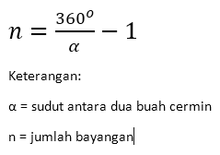
SElASA, 31 MARET 2020 jam 3 dan 4
Menghitung jumlah bayangan
Jika dua buah cermin disusun sedemikian rupa sehingga membentuk sudut tertentu, maka banyaknya bayangan yang terbentuk adalah

Slide 4
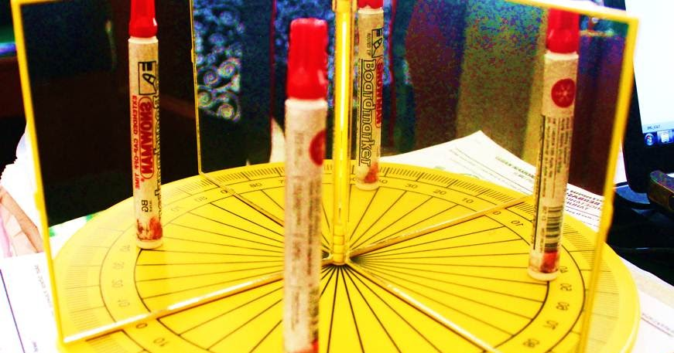
Contoh :
Sebuah benda berada di antara dua cermin datar yang membentuk sudut 90 derajat. Hitunglah jumlah bayangan yang terbentuk.
n = $\frac{360°}{90°}$ - 1 = 4 – 1 = 3 bayangan
bayangan

Slide 5
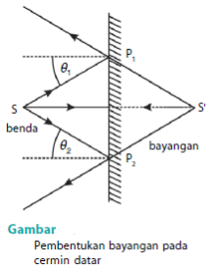
Melukis bayangan pada cermin datar
Yang perlu dipahami :
Pada benda di depan cermin ambil 2 titik bagian atas dan bawah. Kemudian 1 titik membutuhkan 2 sinar datang. ( titik atas ada 2 sinar datang; titik bawah ada 2 sinar datang )
Membuat sinar datang dan sinar pantul seperti bunyi hukum pemantulan cahaya. ( pelajari buku cetak hal 254 gbr 12.6 dan hal 258 gbr 12.10 )
Sinar pantulnya diperpanjang di dalam / di belakang cermin ( garis putus-putus )
Contoh : sebuah benda S berupa titik berada di depan cermin datar. Lukis pembentukan bayangannya. ( S’ adalah bayangan S )

Slide 6
LATIHAN SOAL ( kerjakan di buku tulis )
Hitunglah jumlah bayangan jika 2 buah cermin datar membentuk sudut : a) 60° b) 30° c) 120°
Lukislah pembentukan bayangan di bawah ini .
Gunakan busur, penggaris, pensil runcing, bolpoint warna.
A
B
Cermin datar

Slide 7
3. Lukislah pembentukan bayangan titik R di bawah ini jika dua buah cermin datar membentuk sudut 90°
R
Cermin datar 1
Cermin datar 2

Slide 8
Kerjakan di buku tulis.
Dikumpulkan saat pertama masuk sekolah (pelajaran IPA )
PR : Pelajari kembali ppt minggu lalu tentang cahaya karena minggu depan ada latihan soal ( dinilai ya .... )
SELAMAT BELAJAR BERSAMA-SAMA, TUHAN MEMBERKATI

